Slide 1
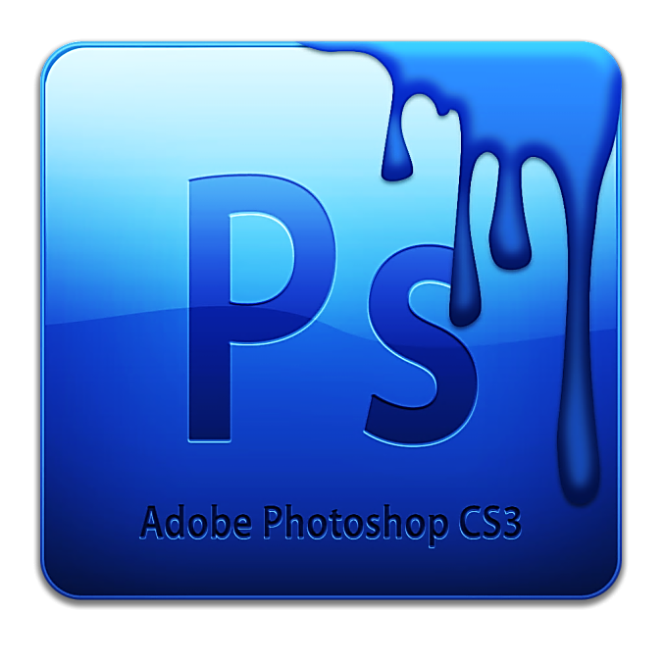
Тема:
Работа в программе
«Adobe Photoshop»
Работа с фотографиями.
Цель: Совершенствование навыков работы в графическом редакторе Photoshop.

Slide 2
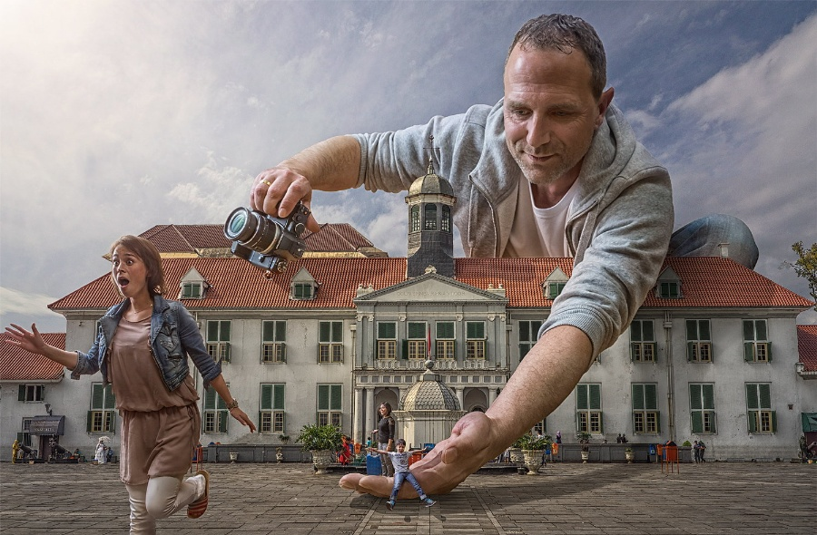
Содержание
Что такое Photoshop
Возможности Photoshop
Инструменты программы
Обработка фотографий
Подготовление снимков
Технологическая карта

Slide 3
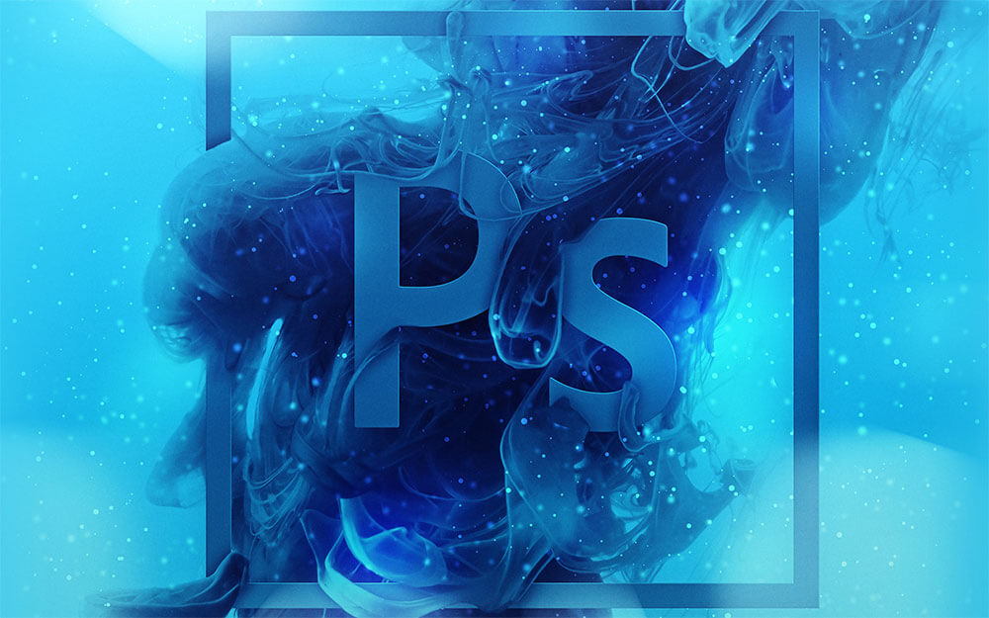
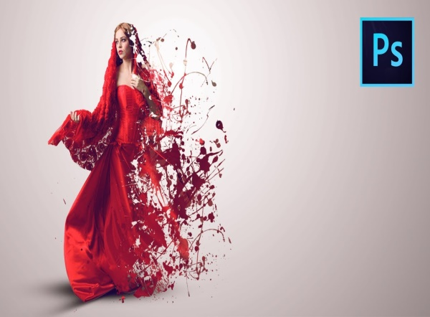
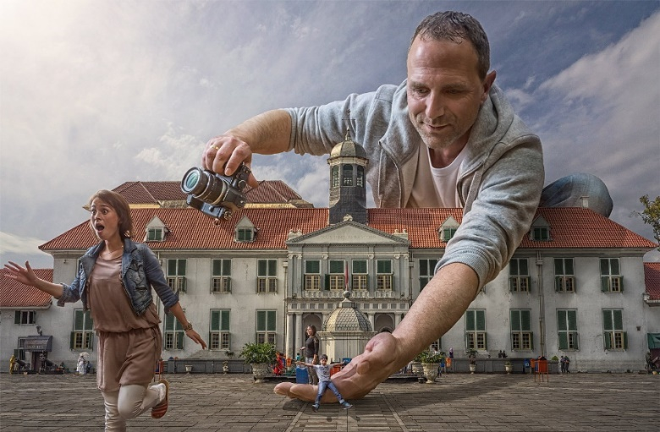
Что такое Adobe Photoshop?

Slide 4
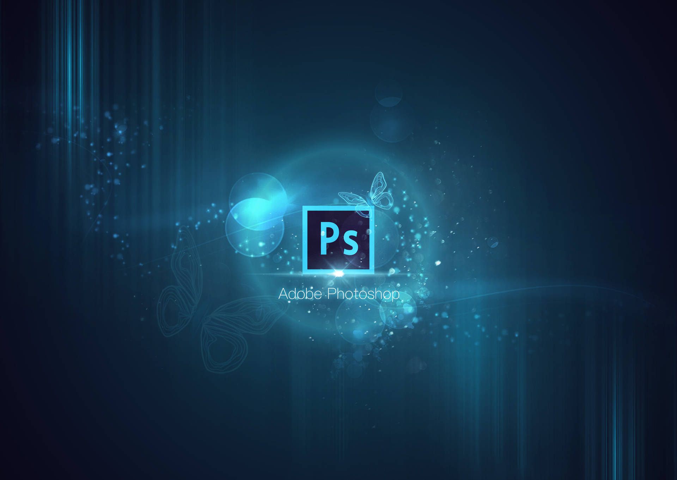
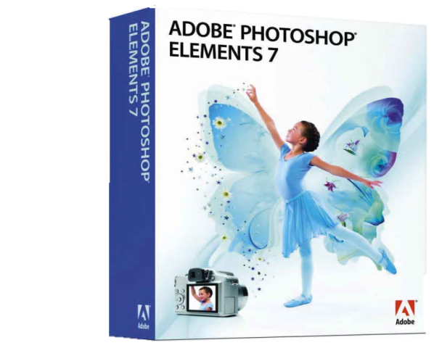
Adobe Photoshop - многофункциональный
графический редактор, разработанный и распространяемый фирмой Adobe Systems. Продукт является лидером рынка в области коммерческих средств редактирования растровых изображений, и наиболее известным продуктом фирмы Adobe. Часто эту программу называют просто Photoshop
Для чего не подойдет. Для верстки многостраничной печатной продукции и сайтов эта программа не годится, так как перегружает систему. Полиграфию удобнее создавать в InDesign, а веб – в Figma или Sketch.

Slide 5
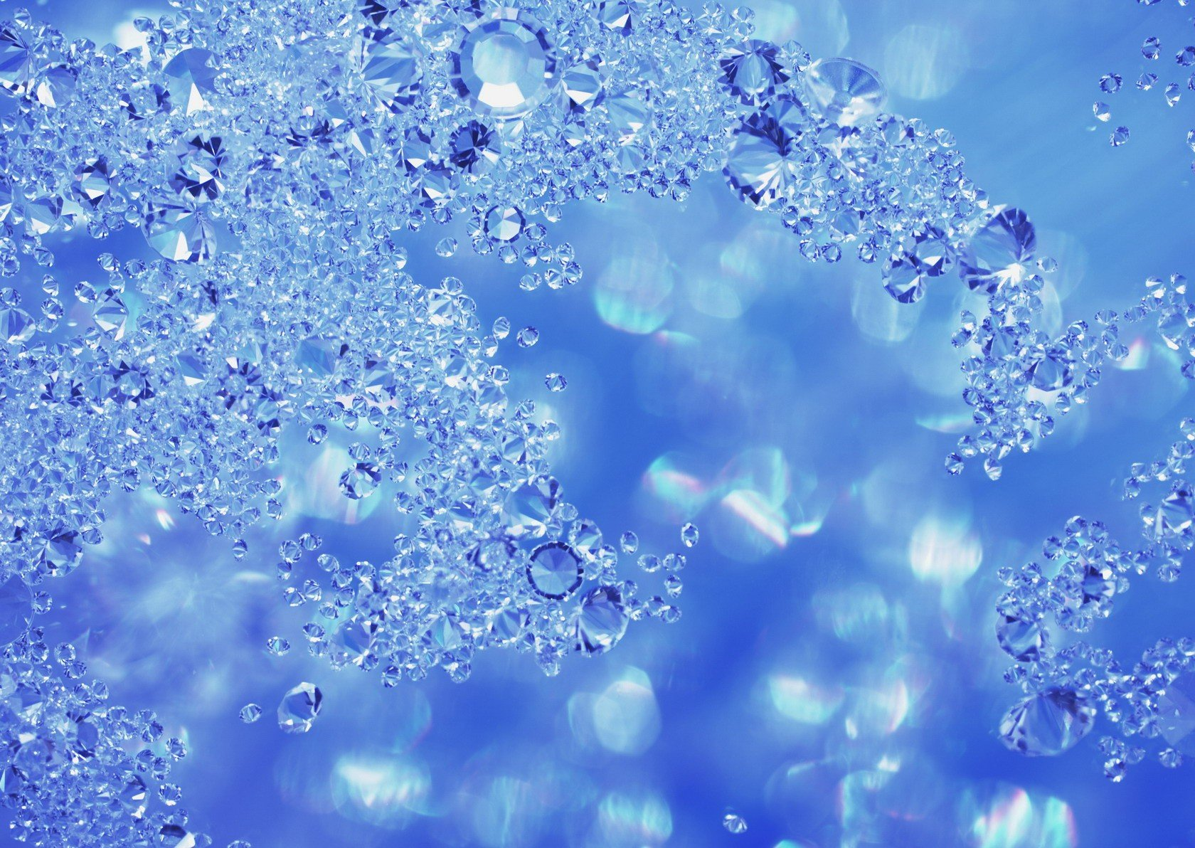
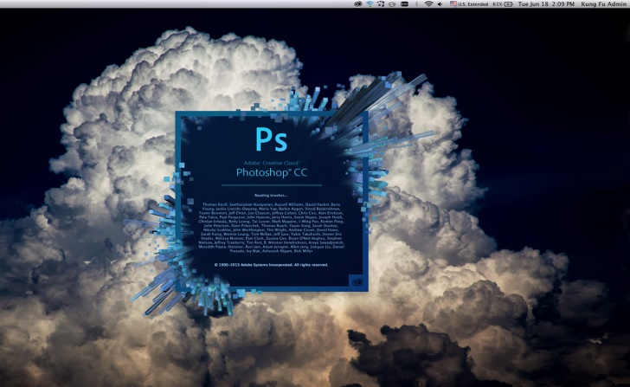
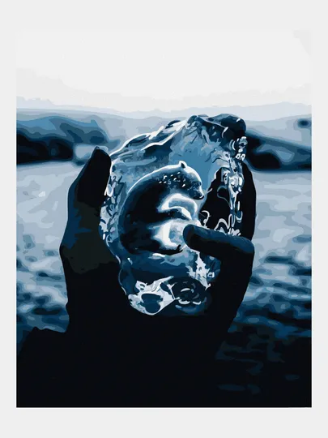
Логотипы, иконки и все, что в дальнейшем нужно будет масштабировать, лучше рисовать в программах, предназначенных для работы с вектором.
Созданные в них изображения сохраняют качество, так как не состоят из пикселей, а являются неделимыми фигурами (до сохранения в jpeg или растрирования).

Slide 6
Возможности Adobe Photoshop
Обработка цифровых и отсканированных фотоснимков, цветокоррекция , спецэффекты, устранение различных дефектов съемки.
Возможность создания многослойного изображения. При этом каждый элемент иллюстрации может быть сохранен в собственном, отдельном слое, который может редактироваться отдельно, перемещаться относительно других слоев и т.д.
Фотомонтаж, составление коллажей.
Ретуширование и восстановление старых фотографий.

Slide 7
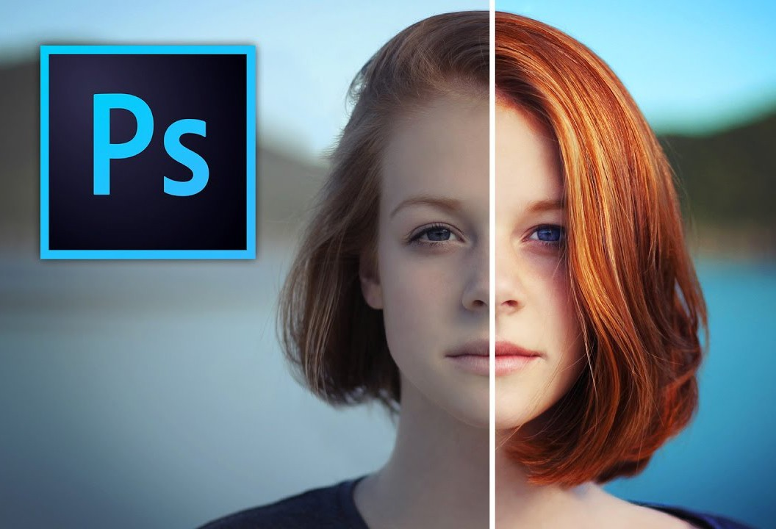
Инструменты программы
Photoshop
Adobe Photoshop имеет множество динамических инструментов, и достаточно сложно сказать, что есть какие-то определённые универсальные инструменты для рисования, просто потому, что каждый художник, работающий в программе, выбирает свой подход.

Slide 8
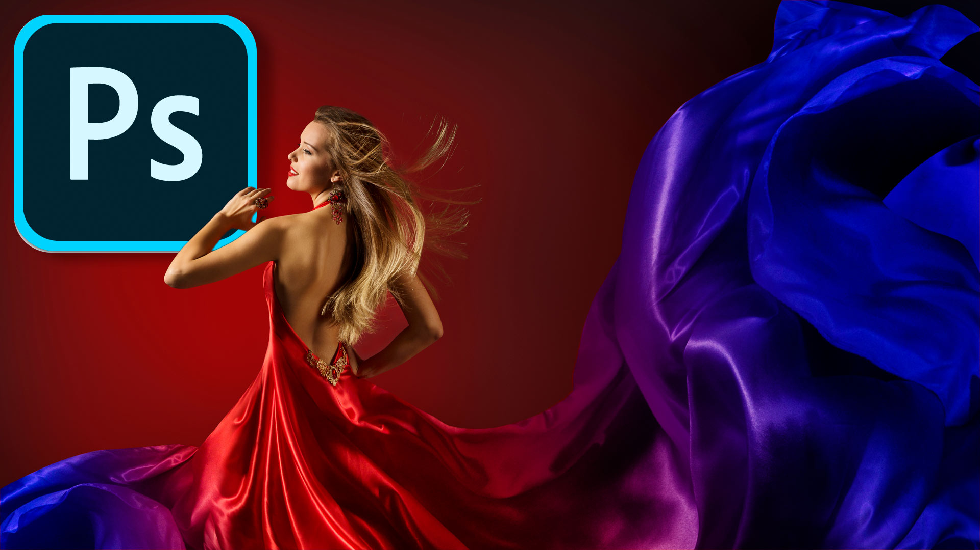
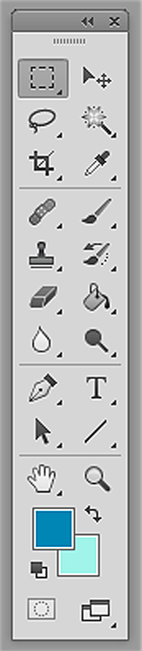
Инструменты
Прямоугольное выделение. Щелкаете мышкой, тянете, отпускаете - имеете выделенный прямоугольный блок. Если тащить мышку с клавишей Shift, получается квадрат.
Переместить. Перемещать направляющие можно этим инструментом.
Лассо. Работает, как карандаш: вы нажимаете левую кнопку мыши и, не отпуская ее, ведете линию выделения. Служит для выделения объекта.
Волшебная палочка. Действует так же, как ведерко с краской, только она не заливает участки определенного цвета другим цветом или прозрачностью, а выделяет их.
Усечение. Позволяет срезать края фотографии, но попутно он поможет нам выправить некоторые дефекты перспективы, если таковые на изображении имеются.
Срез. Позволяет обрезать один край изображений.

Slide 9
Заживление кисти - ретуширующий инструмент. Вы работаете им примерно так же, как штампом. Photoshop самостоятельно подгоняет вид переносимого изображения под новое место жительства.
Кисть и карандаш - основные рисующие инструменты. Когда мы рисуем кисточкой, края мазка размыты, полупрозрачны, а у карандаша края штриха всегда четкие.
Штамп клона. Рисует не цветом, а куском нашей же картинки. Ввыбрав штамп, первым делом щелкаем по картинке с нажатой клавишей Alt - так мы взяли образец для клонирования. А теперь переходим в нужную точку изображения, нажимаем левую кнопку мыши (уже баз «альта») и начинаем водить по картинке.
История кисти - отменяющая кисть
Ластик. По вашему выбору ластик может стать стирающей кистью, стирающим карандашом, а вдобавок - еще и стирающим блоком.
Ковш краски и градиент. Предназначен для заливки цветом.

Slide 10
Умеет лить на рисунок не только цвет, но и узор. Градиент льет на рисунок немыслимую разноцветную красоту с переливами да переходами.
Пятно. Размывает детали и смягчает контуры, заменяя резкие границы полупрозрачными переходами.
Подделка. Для осветления предназначен этот инструмент.
Выбор пути. С его помощью можно подвинуть контур целиком.
Горизонтальный шрифт. Чтобы ввести какую-то надпись, надо выбрать инструмент с буковкой Т .
Перо. Может рисовать кривые и ломаные линии. Если щелкнуть мышкой в одной точке, потом в другой, потом в третьей, то Photoshop будет соединять их отрезками прямой.
Прямоугольник. Инструмент позволяет чертить прямоугольники
Запись. Эта кнопка на панели настроек показывает две дополнительные палитры текстовых настроек

Slide 11

Пипетка. Ей пользуются, когда нужно взять цвет с рисунка.
Рука. Инструментом удобно пользоваться, когда рисунок увеличен, целиком в окне не помещается. Можно посмотреть любую его часть.
Масштаб. Инструмент предназначен для увеличения и уменьшения масштаба изображения. Щелкая по рисунку, мы сможем увеличивать масштаб, а щелкая с клавишей Alt -уменьшать.
Цвет переднего плана и фоновый цвет. Щелчок по квадратику первого или второго цвета в панели инструментов открывает диалоговое окно - самое универсальное орудие подбора цвета.
Изогнутая стрелочка вверху позволит поменять местами передний и фоновый цвета.
Щелчок по нижней кнопочке с маленькими квадратиками «заряжает» большие квадраты цветами по умолчанию: черным и белым.

Slide 12
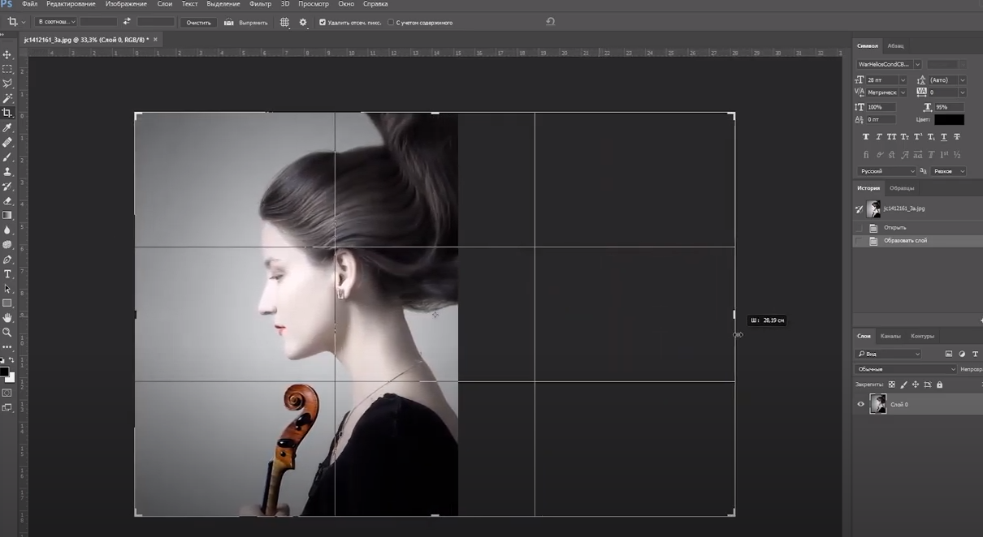
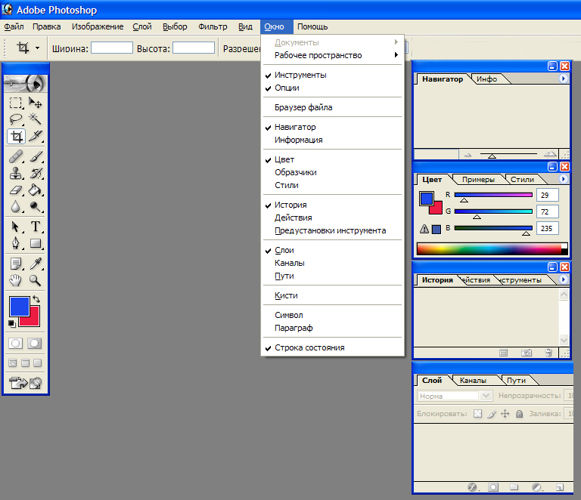
Обработка фотографий

Slide 13
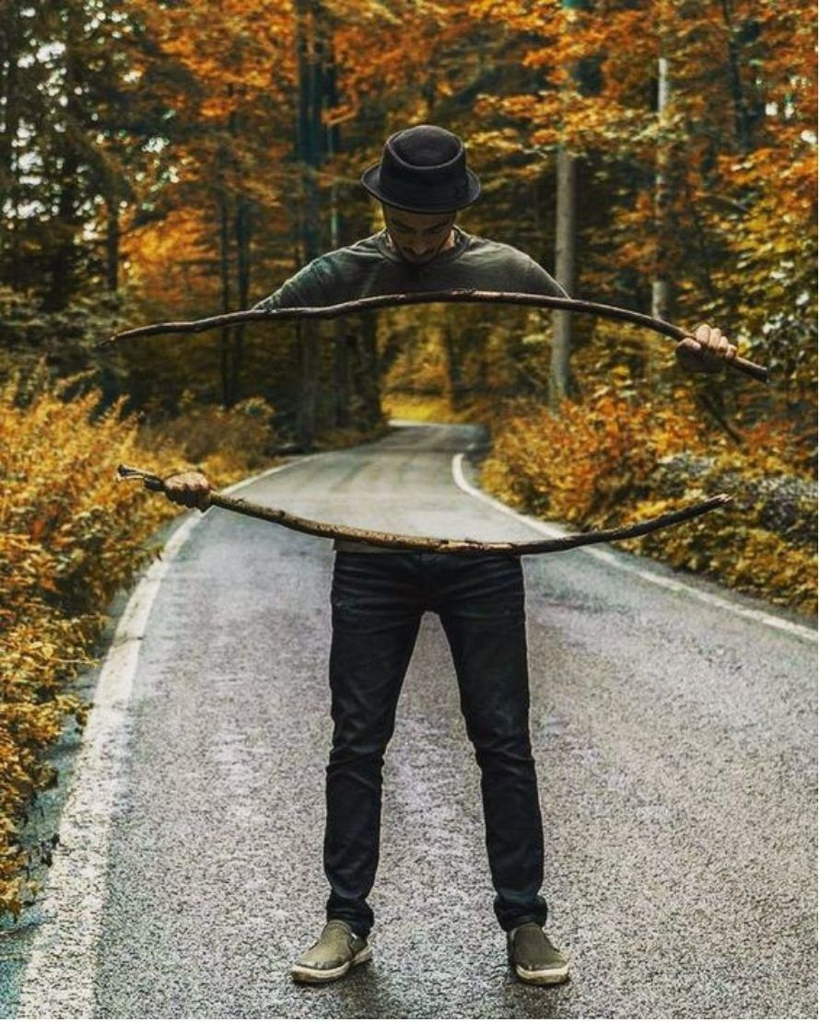
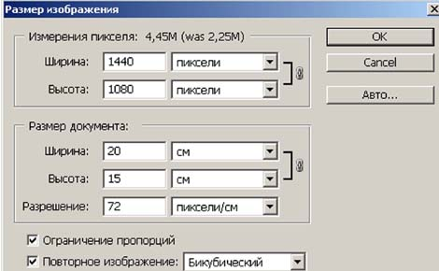
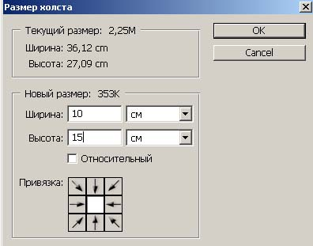
Изменение размера и разрешения изображения
Команда Размер изображения в подменю Изображение предназначена для изменения геометрических размеров рисунка и его разрешения.
Другая команда из меню Рисунок, которая имеет отношение к размерам файла, называется Размер холста. Чаще всего ее используют, когда на рисунке не хватает места и художнику хочется холст нарастить.

Slide 14
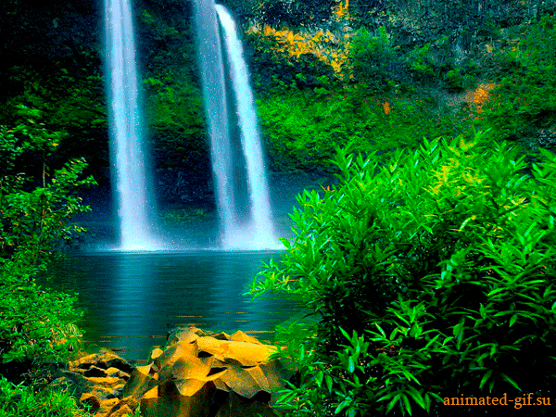
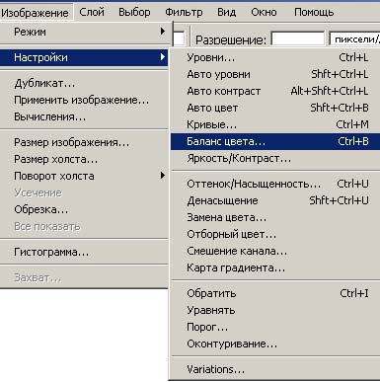
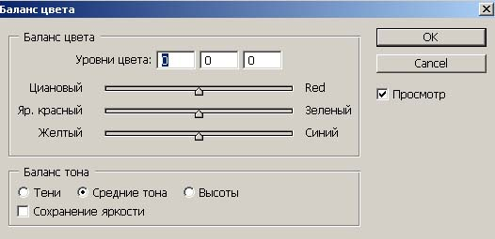
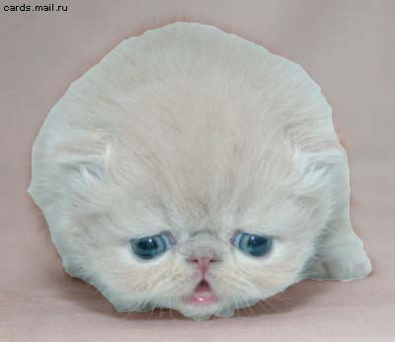
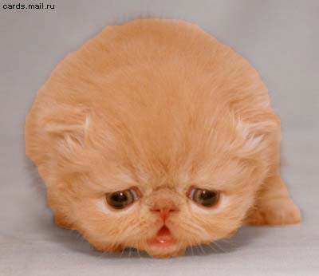
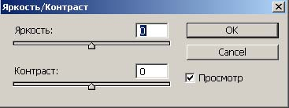
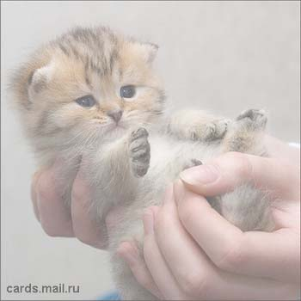
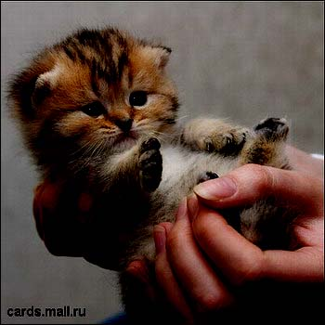
Изменение цвета, яркости, контраста изображения

Slide 15
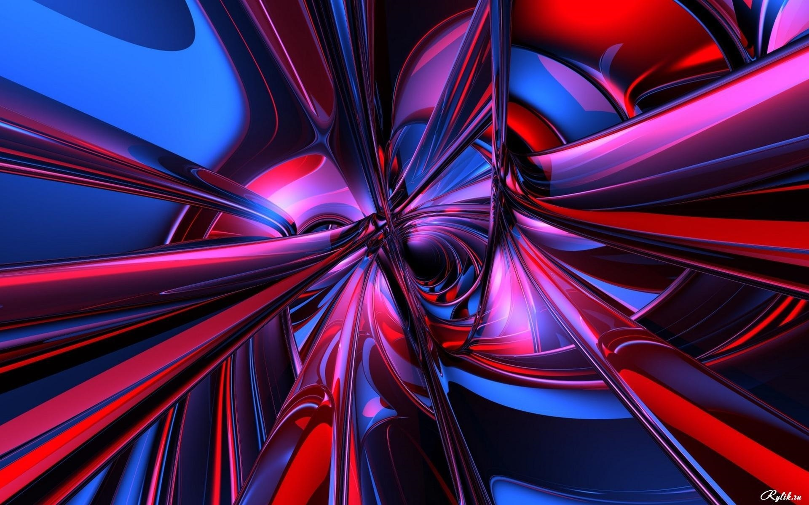
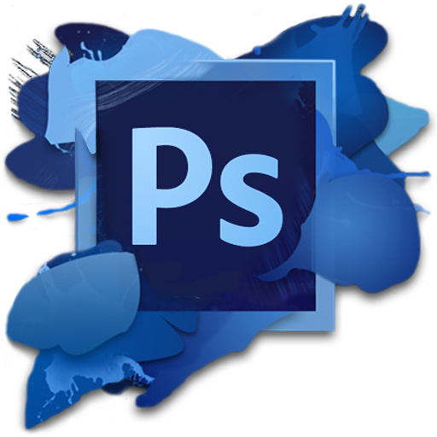
Как подготовить снимки в программе Фото на документы
Чтобы создать фотографию для паспорта, не обязательно прибегать к услугам профессиональных фотографов. Многие салоны принимают файлы для печати в электронном виде. Если у вас дома есть принтер, вы можете распечатать снимки самостоятельно. Главное — знать, как создать правильный макет. Мы сделаем фото 3 на 4 в фотошопе для паспорта российского образца.

Slide 16
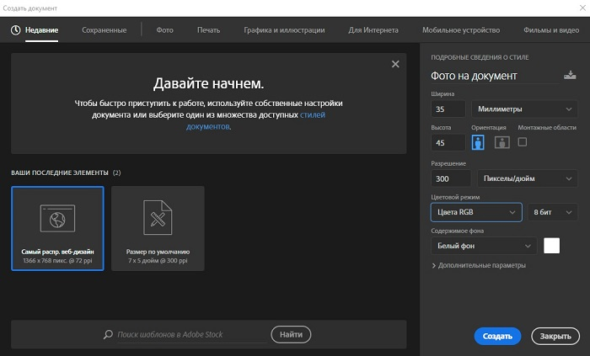
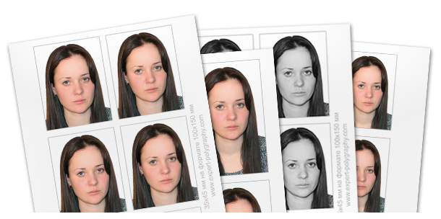
Технологическая карта
Шаг 1.
Создайте новый проект
Запустите Photoshop и отыщите пункт «Файл». После нажмите «Создать». Установите размер 3 см шириной и 4 см высотой. Мы собираемся печатать снимок, разрешение нужно установить 300.

Slide 17

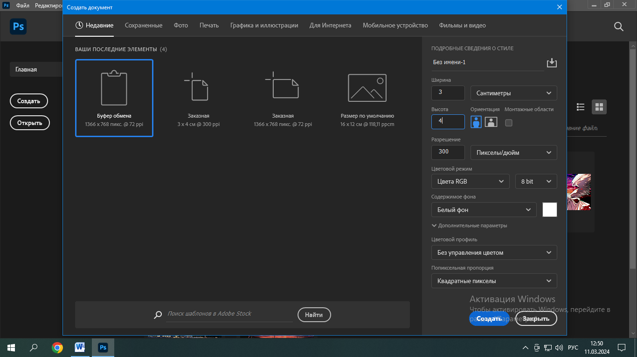
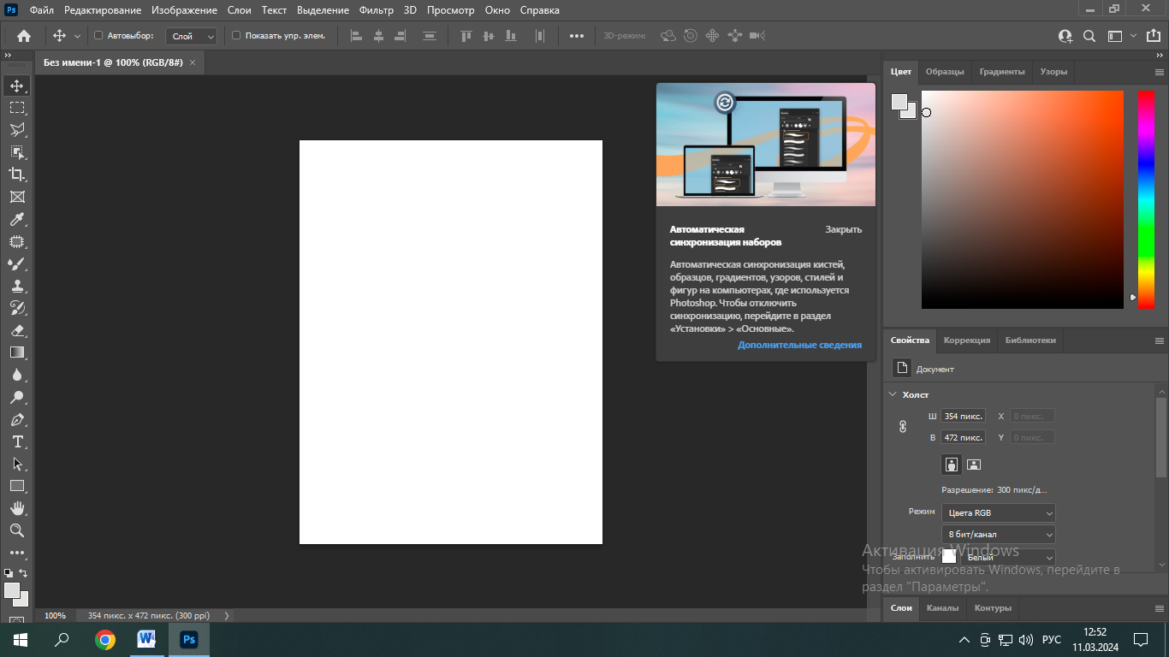
Шаг 2.
2. В правом углу меняем единицы измерения с пикселей на сантиметры, ширина 3см, высота 4 см. Разрешение 300.Цвет RGB , 8 бит.
Шаг 3
Нажимаем на кнопку создать. Создался новый файл 3 на 4см.

Slide 18
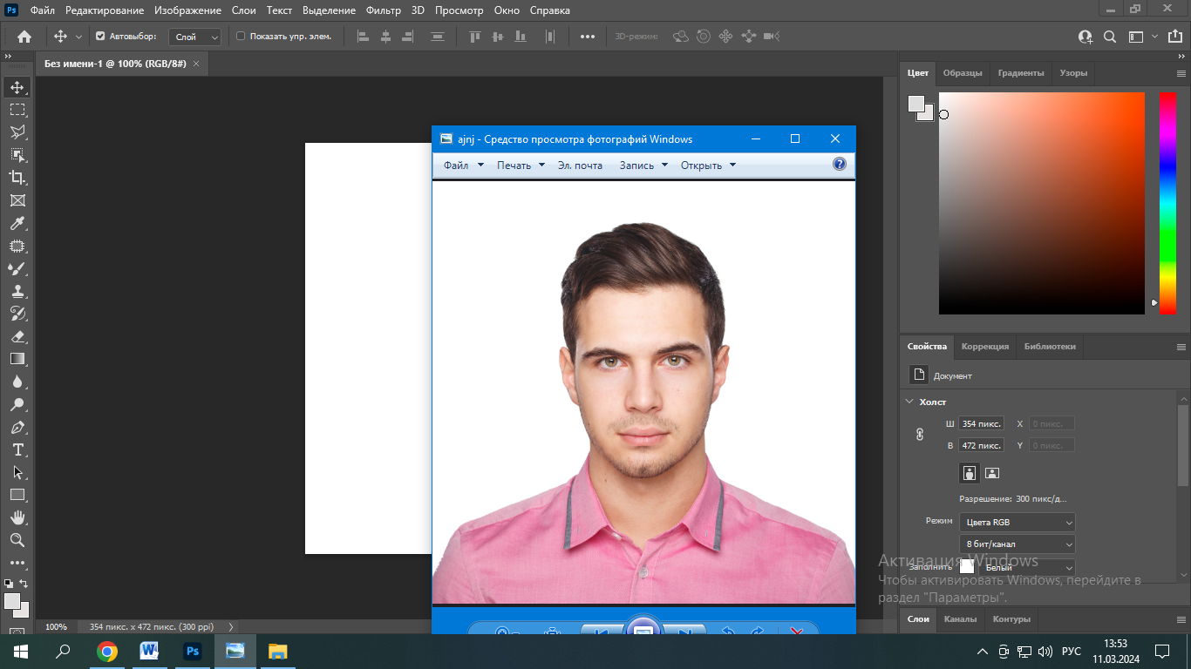
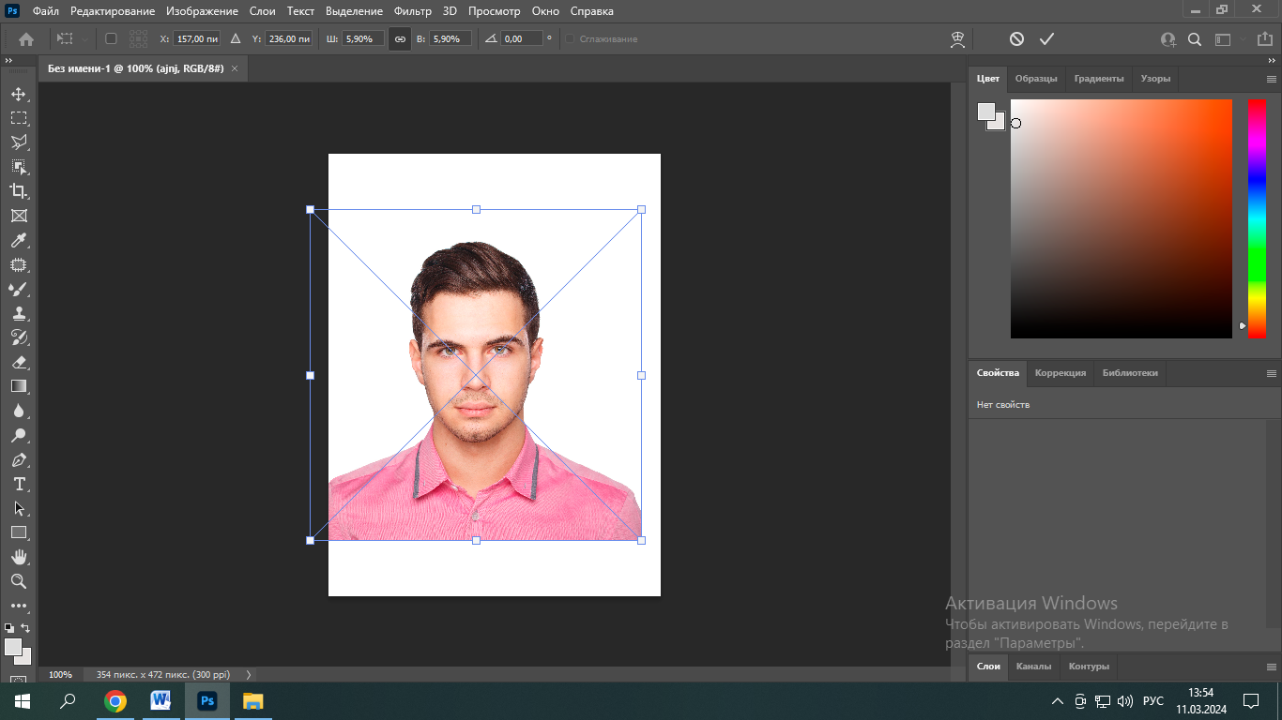
Шаг 4
Перести нужно сюда фотографию. Открываем папку, хватаем фотографию и перетягиваем в открытый файл Photoshop. Файлы переносятся как смарт объекты.
Доступно сразу трансформирование.
Шаг 5
Увеличиваем, картинку зажимаем клавишу shift, что бы сохранялись пропорции и клавишу Alt что бы трансформирование происходило относительно центра, растягиваем картинку до нужного размера и нажимаем на галочку сверху, применить трансформирование, тем самым переместить объект в Fotoshop.

Slide 19
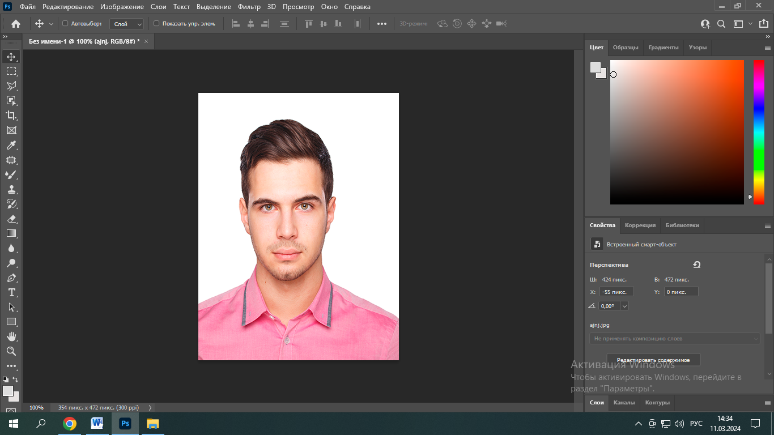
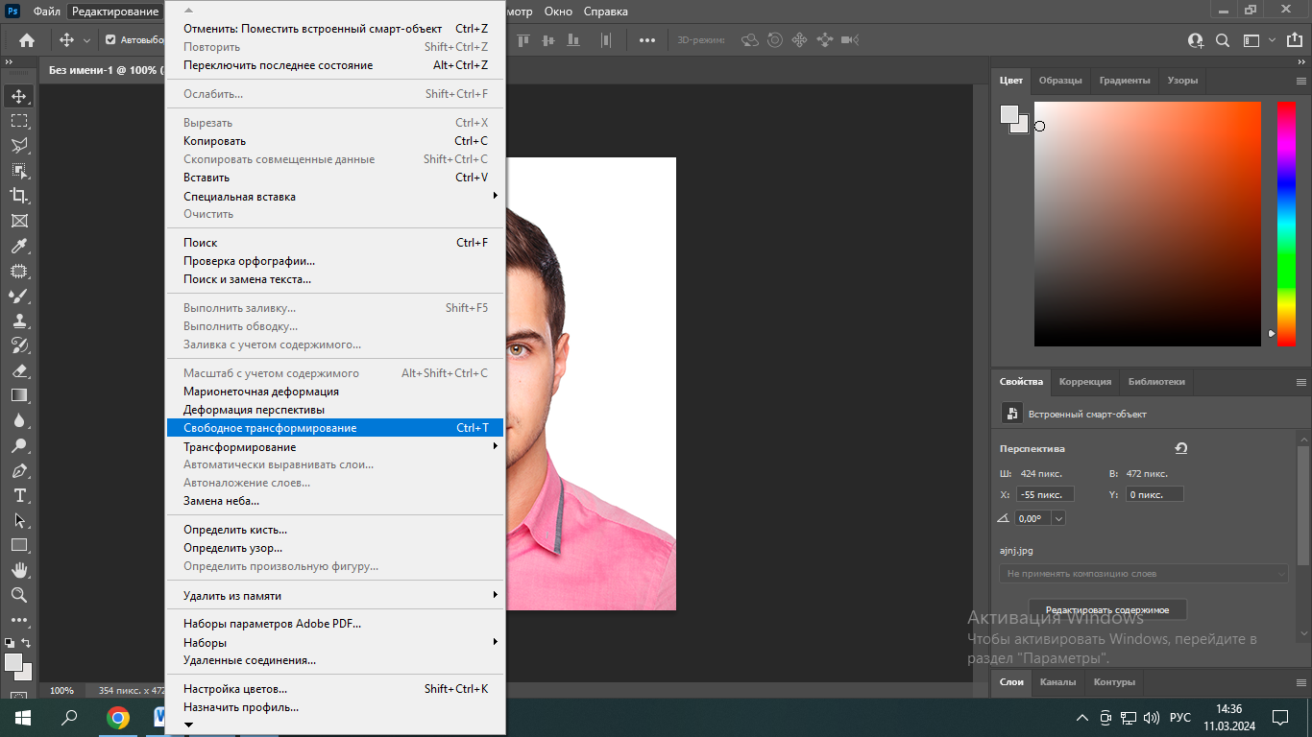
Шаг 6.
Если у кого-то при переноса картинки Photoshop файлы переносятся, как не смарт объекты вам нужно трансформировать картинку. Для этого перейдите к вкладке редактированию и выберите Свободное трансформирование или нажмите сочетание клавиш ctrl T. Картинку мы перенесли .

Slide 20
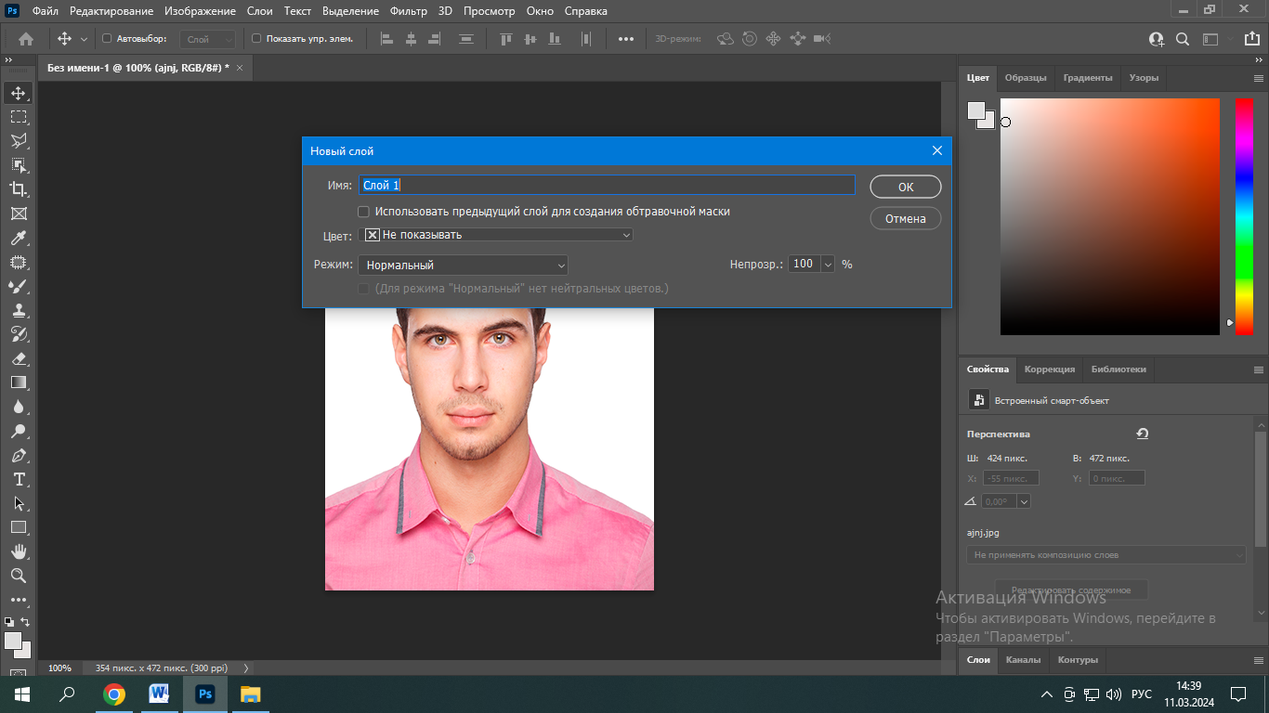
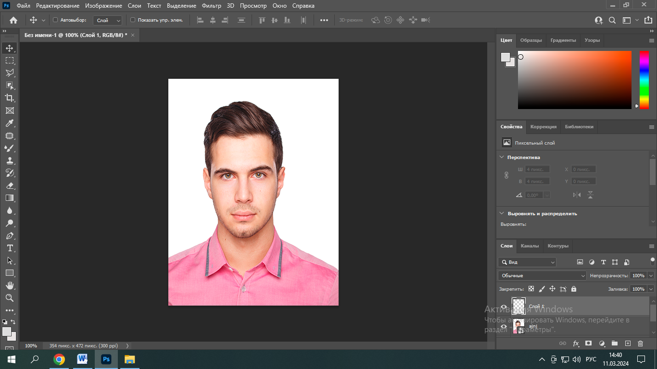
Шаг 7.
Теперь нам нужно сделать тоненькую-тоненькую обводку. Обводку по краю, потом которую будете потом обрезать. Для этого Ctrl + Shift + N создаем новый слой и нажимаем ОК.
Новый слой создан

Slide 21
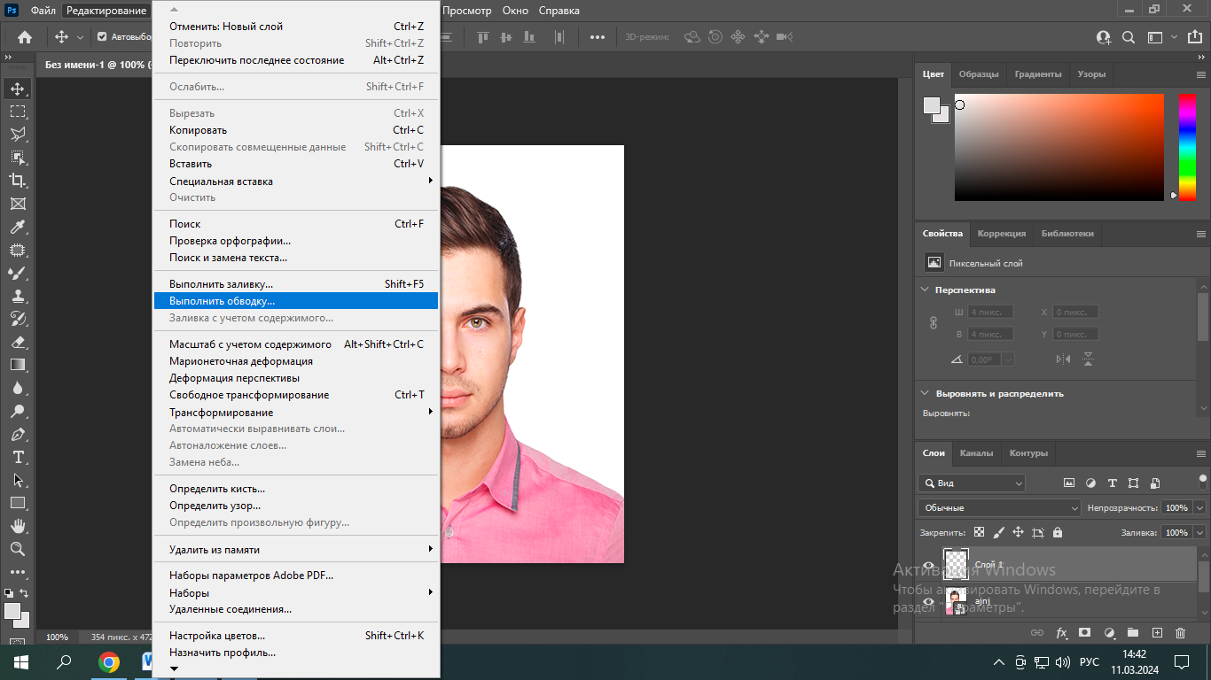
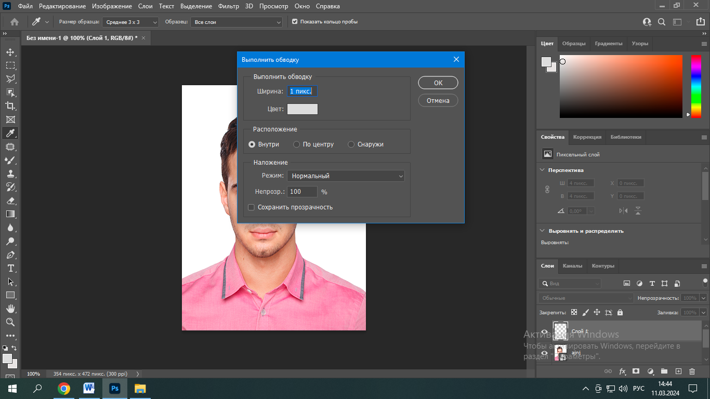
Шаг 8.
Выделяем весь слой сочетанием клавиш Ctrl + А и сделаем на этом пустом слое тоненькую- тоненькую обводку. Для этого перейдем в кладку редактирование - выполнить обводку.
Шаг 9
Ширина 1 пиксель, цвет светло-светло серый и нажимаем ОК. Положение - внутри нажимаем ОК.

Slide 22
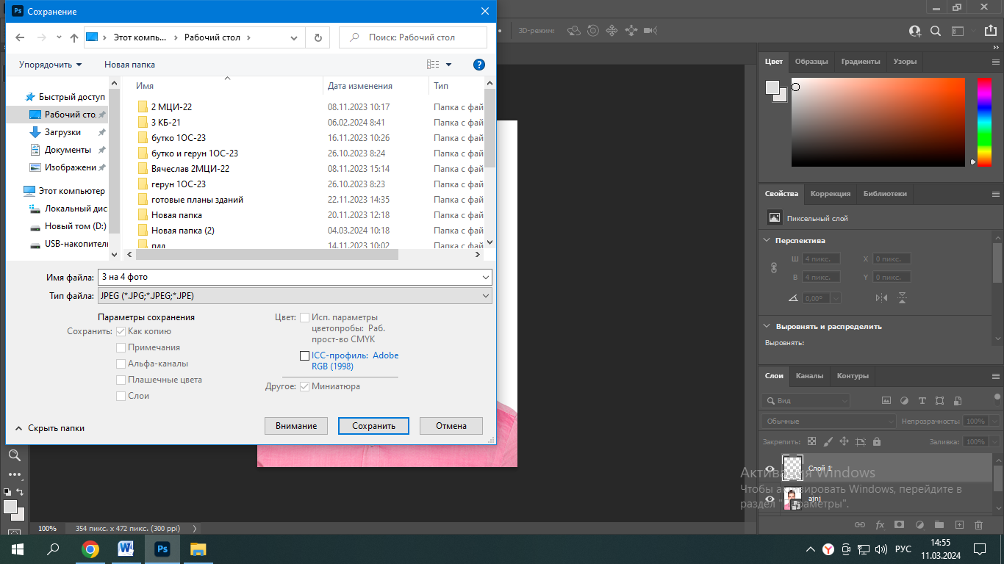
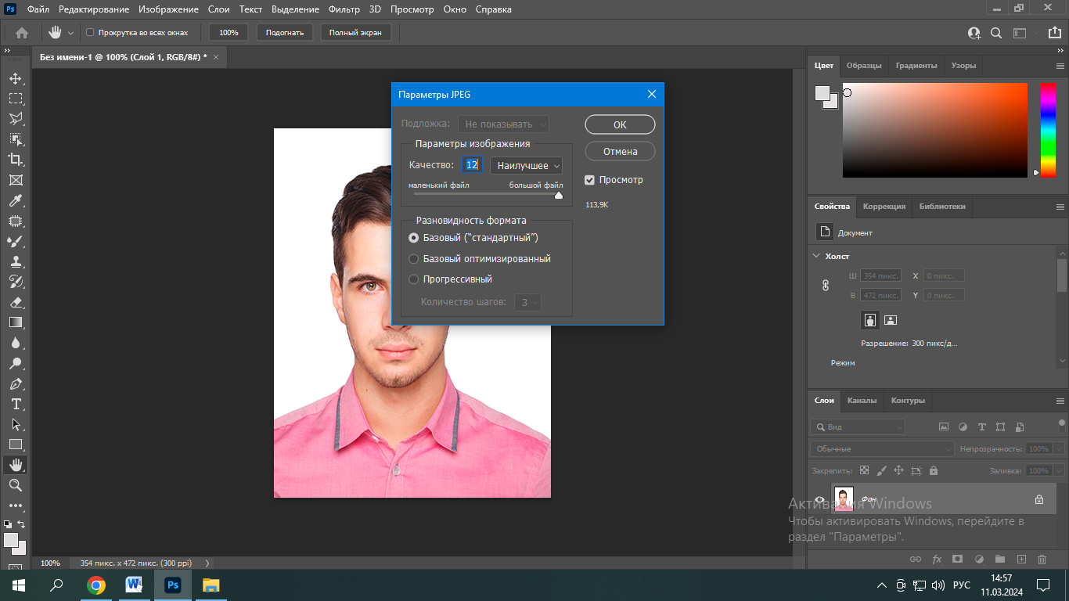
Обводка выполнилась, теперь отменяем сочетание клавиш Ctrl + D. Теперь сохраняем получившиеся результат.
Перейдем в кладку – сохранить как, переименуем к примеру 3х4 фото и выбираем формат Jpeg нажимаем сохранить, смещая ползунок по шкале в крайне правый угол, что бы добиться при сохранения и нажимаем ОК. Картинку сохранили. закрываем этот файл , сохранять не будем.

Slide 23
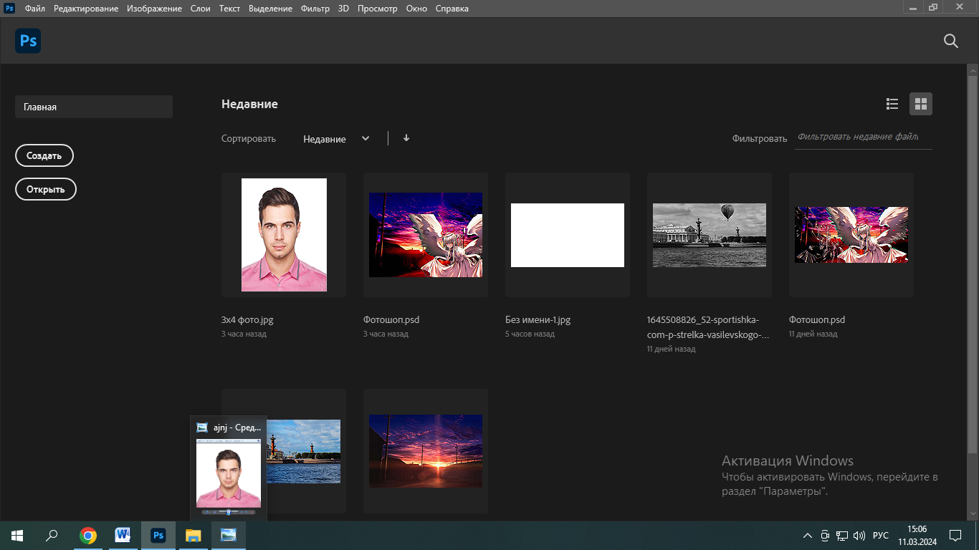
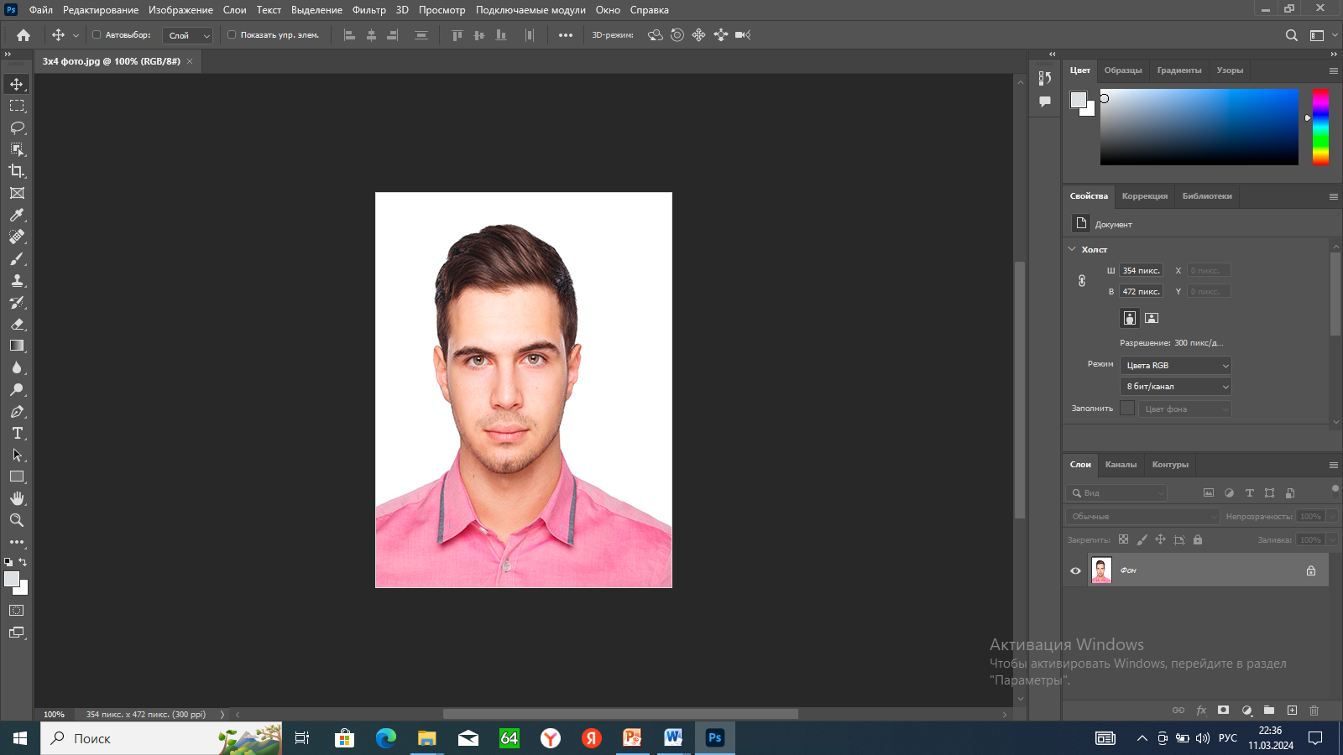
Шаг10.
Открываем папку ,видим тут фотографию 3 на 4 см. и давайте теперь сделаем с 6 фотографиями.
Шаг 11.
Хватаем картинку и переносим в Photoshop что бы открыть.
Шаг 12.
Разблокируем фоновый слой в правом углу, нажимаем на замок
левой кнопкой мыши что бы его разблокировать и увеличиваем размер холста что бы было место куда вставлять еще фотографии.

Slide 24
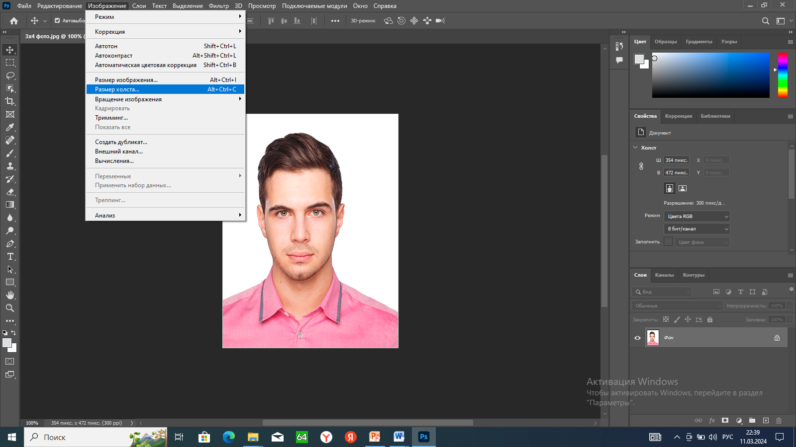
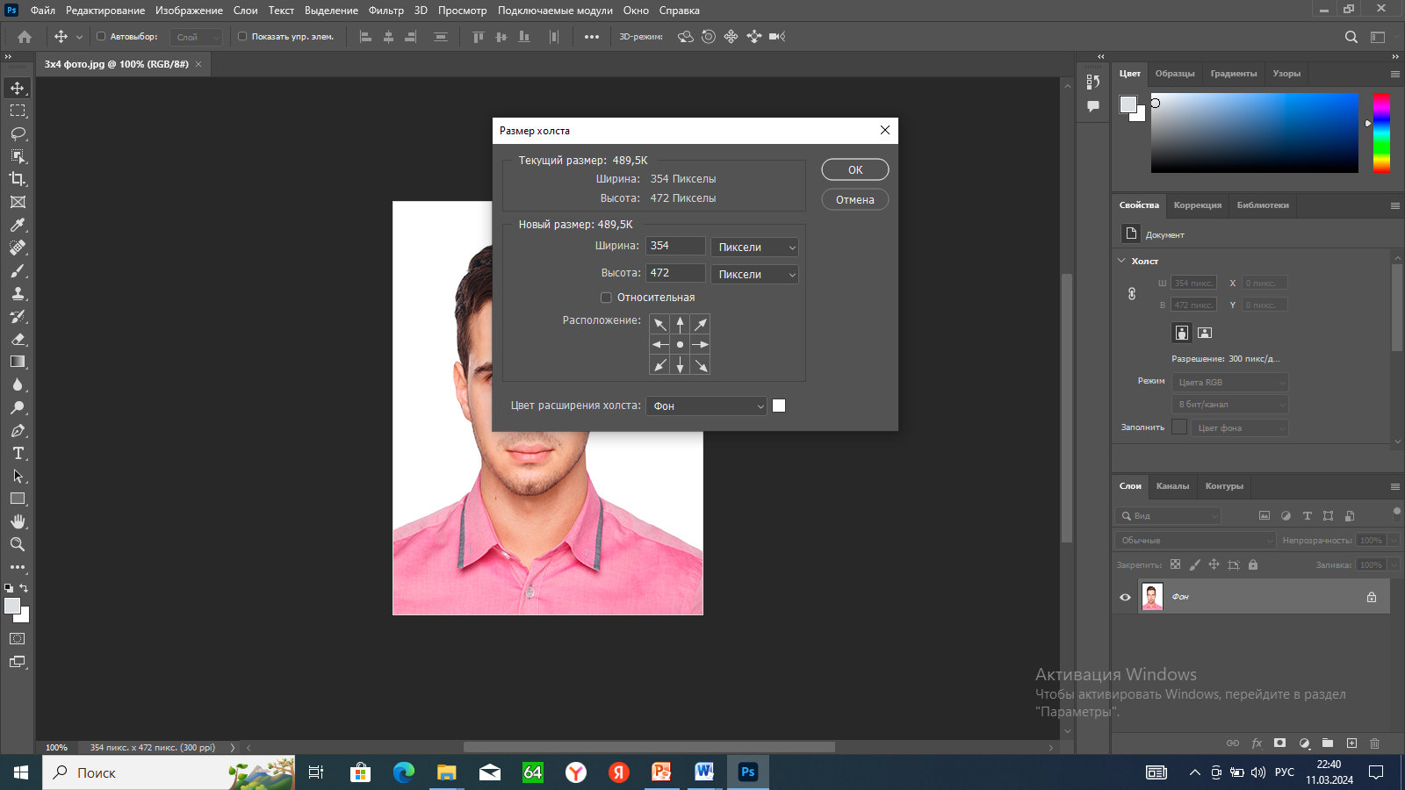
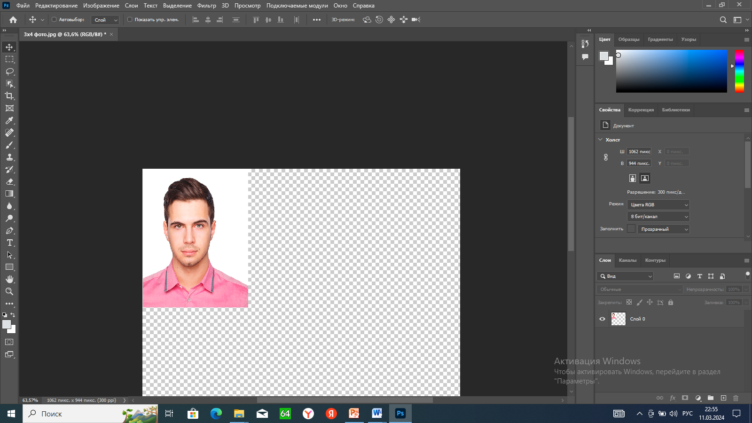
Шаг 13.
Для этого перейдем в кладку изображение – размер холста ,
нужно поменять единицы измерения на проценты,
ширина 300 процентов, высота 200 процентов и нажимаем ОК.
Шаг 14.
Отдалим картинку сочетанием клавиш Alt + колесо,

Slide 25
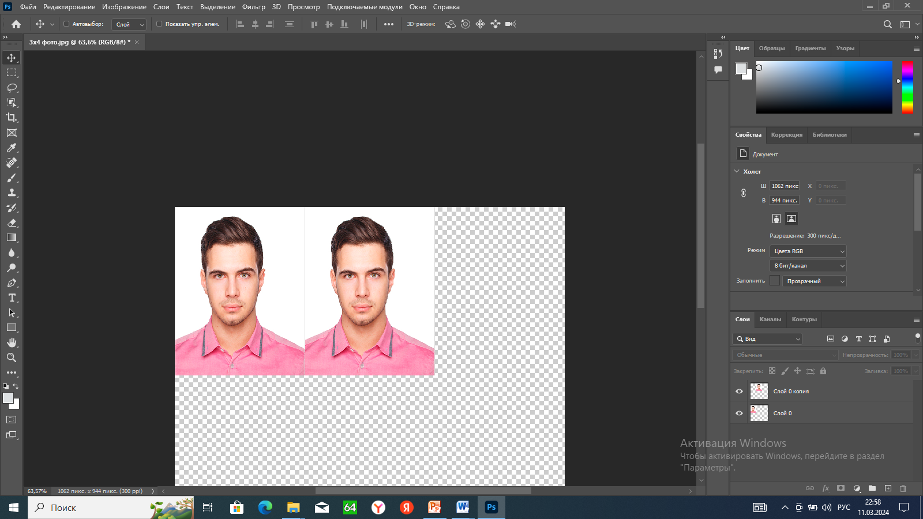
Шаг 15.
Выбираем слой Ctrl + J дублируем этот слой инструментом перемещения хватаем картинку зажимаем клавишу Shift, что бы перемещать в одном направлении, подгоняем к левому краю фотографию так же дублируем сочетание клавиш Ctrl + J инструментом перемещения хватаем перемещаем клавишей
Shift перемещая к следующему краю.

Slide 26
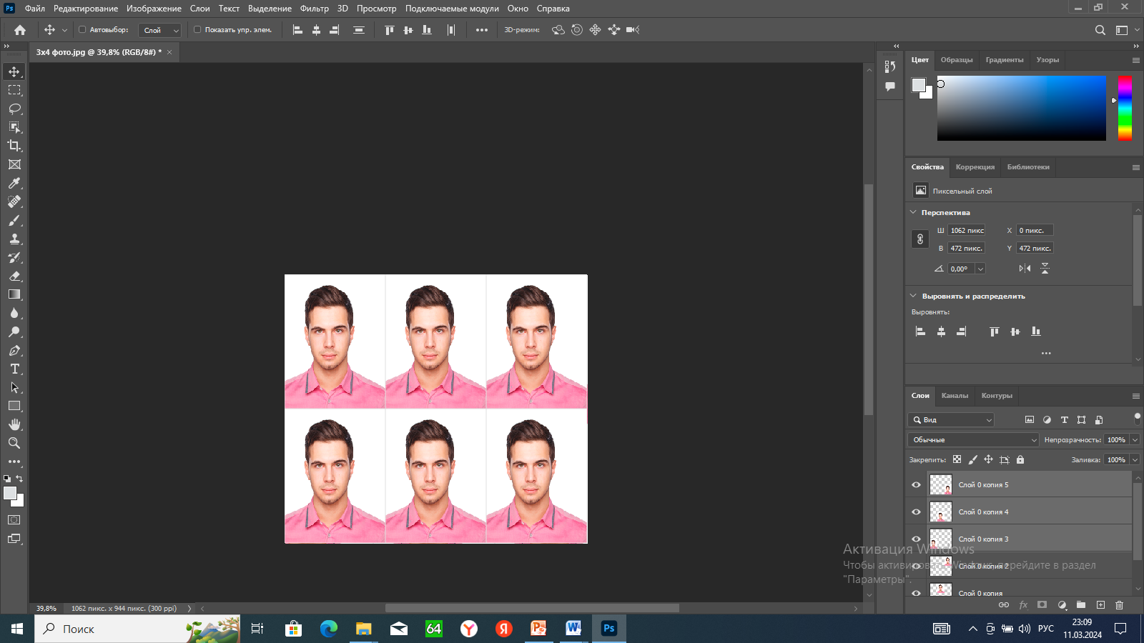
Шаг 16.
Теперь можно зажать левой кнопкой мыши и выбрать все 3 слоя на рабочей области или же зажать клавишу Ctrl и щелкать левой кнопкой мыши, выбрать все слои на панели слоев. Сочетание клавиш Ctrl + J дублируем. инструментом перемещения хватаем, зажимаем клавишу Shift и смещаем вниз до нижнего края фотографии.

Slide 27
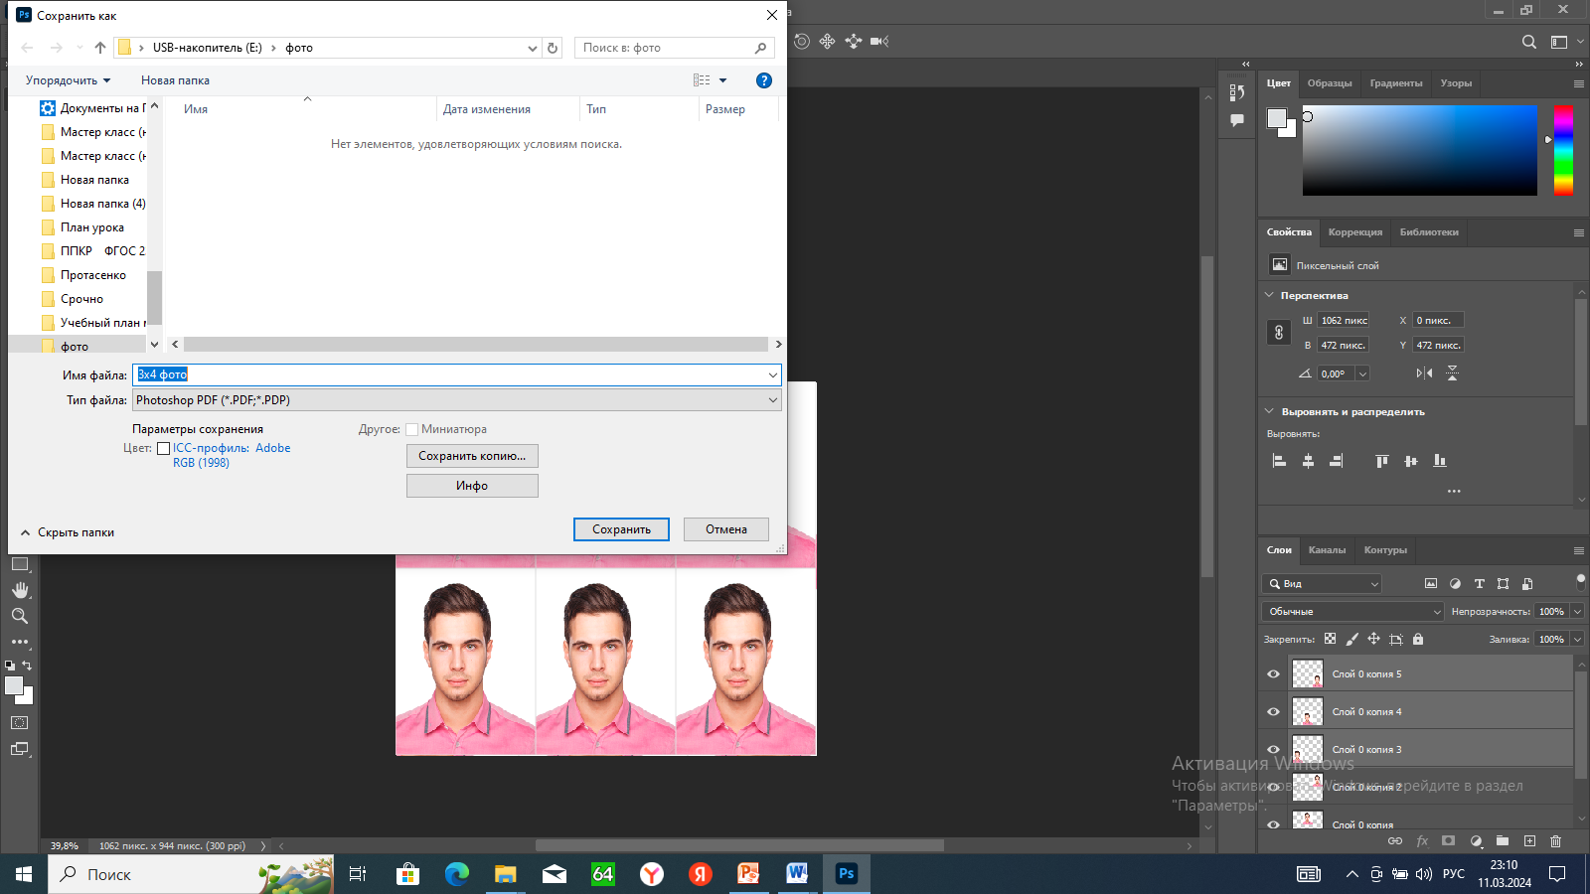
Шаг 17.
У нас получилось расположить 6 фотографий 3 на 4 и сохранить перейдем в кладку файл -сохранить как , назовем 3 на 4 фото 6 шт. и выберем формат
JPEG нажимаем сохранить смещая ползунок к правому краю, что бы добится хорошего нажимаем ОК .Открываем папку, видим исходную , 1 фотографию 3 на 4 и 6 фотографий 3 на 4.

